Slide 1
ДОСЛІДЖЕННЯ ПОТЕНЦІЙНИХ МОЖЛИВОСТЕЙ ВИКОРИСТАННЯ НЕЙРОМЕРЕЖЕВОЇ МОДЕЛІ ЯК ВИЯВНИКА ЦІЛЕЙ

Slide 2
Актуальність
Одним з напрямків побудови ефективних систем обробки даних є використання нової інформаційної технології - технології нейронних мереж (НМ). Дана технологія дає можливість комп'ютерній системі навчатися на прикладах. Штучні нейронні мережі дозволяють отримувати вирішення багатьох проблем, що раніше вважалися нерозв'язними. При цьому досягається гнучкість і адаптивність роботи, здатність до узагальнення. Крім того, за рахунок використання спеціальних архітектур, заснованих на безлічі однакових, досить простих елементів, з'являється можливість застосування паралельних обчислювальних засобів, причому простота елементів дозволяє реалізовувати масову паралельність обчислень. Велика кількість переваг нейронних мереж дозволяє використовувати їх в радіолокації. В даний час американське військове командування фінансує цілий ряд науково-дослідних робіт, які присвячені цій тематиці. Агентство з перспективних досліджень DAPRA почало фінансування досліджень в області застосування нейронних мереж для обробки радіолокаційної інформації.
У даний час є досить велика кількість закордонних досліджень, в яких розглядається можливість створення нейромережевих виявлювачів.
Наприклад, в роботах Andina D and Sanz-Gonzalies J.L., Kuck M., Guo C., Kuh A., Bhattacarya Т.К., Chilingarian A. обговорюються особливості використання нейронних мереж для розв’язання задач виявлення цілей, такі як вибір форми бажаного відгуку, стабілізація рівня помилкової тривоги, послідовне виявлення, робота в істотно нестаціонарних умовах, виявлення слабких сигналів на тлі інтенсивних шумів, демонструються їх переваги перед традиційними детекторами. З вітчизняних дослідників, що займаються даною проблемою, можна назвати Перова А.І., Татузова А.Л., Галушкіна А.Н. В роботі Перова А.І., Соколова Г.Г. розглядалася проблема виявлення і оцінки параметрів сигналу нейромережевими методами.

Slide 3
Мета дипломної роботи: розробити і дослідити моделі та алгоритми обробки радіолокаційної інформації нейронною мережею і здійснити порівняльний аналіз розробленої і вже існуючих моделей.
Об’єкт дослідження: процес виявлення цілей у нейромережевих моделях.
Предмет дослідження: метод виявлення цілей нейромережевою моделлю.

Slide 4
задачі
1. Дослідити можливість і особливості застосування нейронних мереж для
обробки радіолокаційних даних.
2. Розробити структуру нейромережевої моделі.
3. Створити комп’ютерну модель нейронної мережі та провести її навчання.
4. Провести порівняльний аналіз її роботи з аналогами.
Апробація: Основні положення дипломної роботи доповідалися і обговорювалися на ІІ Міжнародній науково-технічній конференції Комп'ютерні технології: інновації, проблеми, рішення.

Slide 5
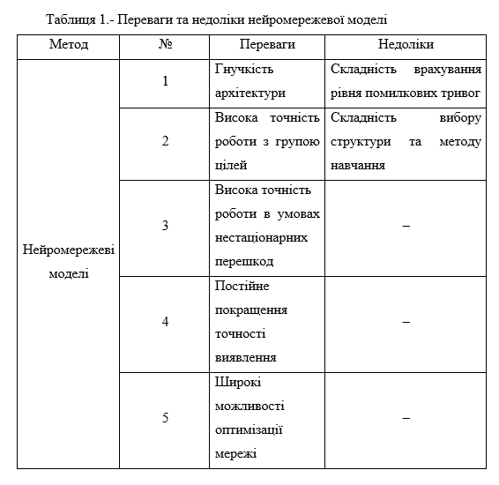
Огляд літературних джерел

Slide 6
Основні нейромережеві парадигми (принципи побудови)
Асоціативна пам'ять Хопфілда
Мережі Кохонена
Багатошаровий персептрон

Slide 7
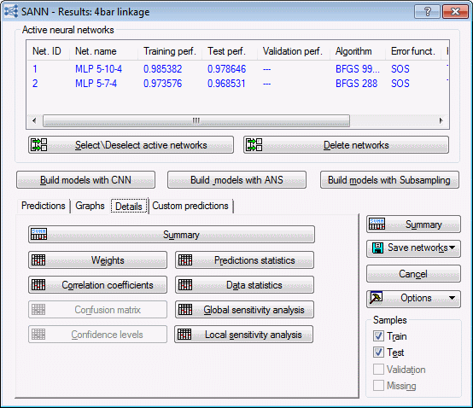
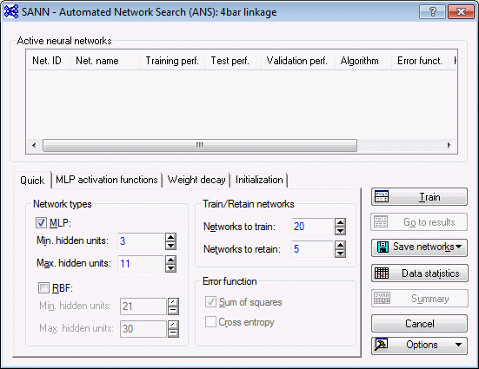
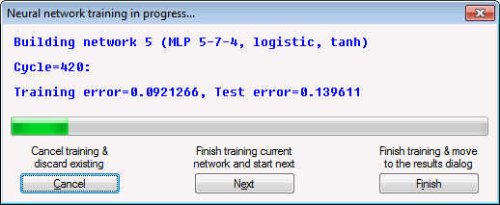
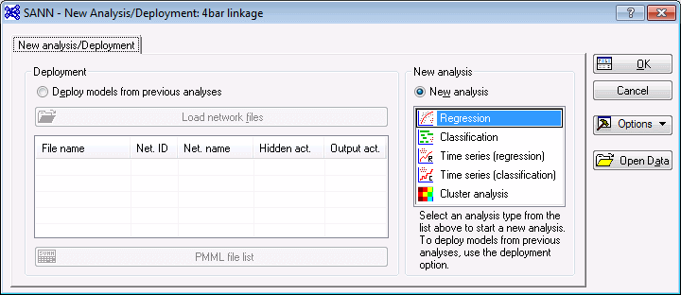
Statistica Neural Networks

Slide 8
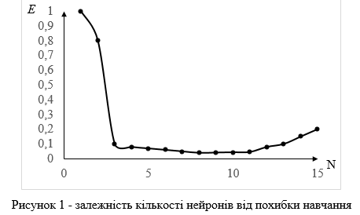
структура нейромережевої моделі.
Частина 1. – визначення кількості нейронів
Суперечності при виборі кількості нейронів
Чим більше - тим краще
Чим більше - тим гірше

Slide 9
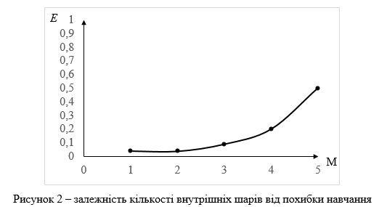
Частина 2. – визначення кількості внутрішніх шарів

Slide 10
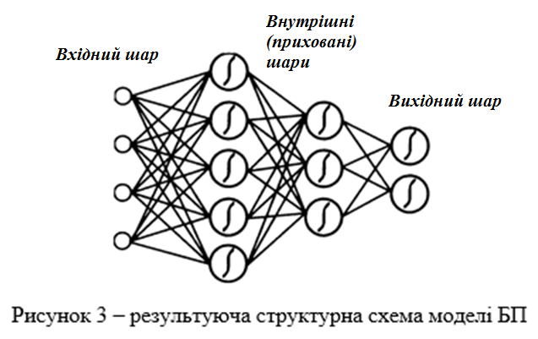

Slide 11
Навчання мережі

Slide 12
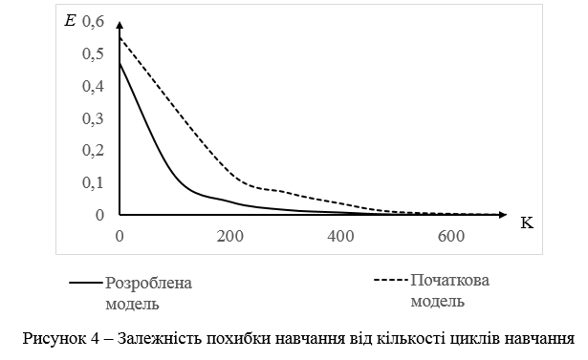
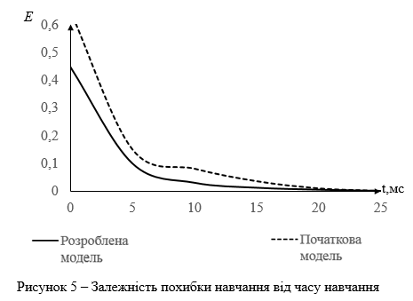
Порівняння результатів мережі запропонованого та традиційного (початкового) методу навчання

Slide 13
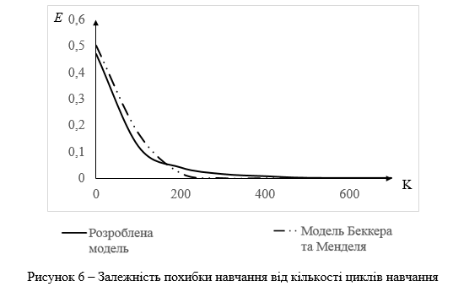
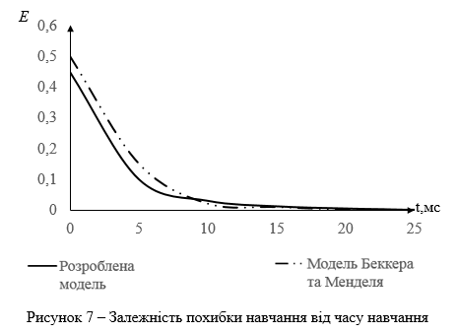
Результати Розробленої моделі та моделі Беккера та менделя

Slide 14
Висновки
В результаті роботи створена комп’ютерна модель нейронної мережі, в результаті досліджень отримана відповідь на питання оптимальної структури НМ, для цього визначено кількість нейронів у прихованих шарах БШП - 8 та кількість прихованих (внутрішніх) шарів 1-2. Запроваджено структурну схему багатошарового персептрону, яка дозволить підвищити початкову точність, та знизити кількість циклів для навчання мережі, в той же час знижуючи час навчання мережі, що також відіграє досить важливу роль.
Також проведено навчання моделі нейронної мережі за алгоритмом зворотного розповсюдження помилки (ЗРП), а потім проведено оптимізацію початкового алгоритму навчання нейронної мережі для підвищення його ефективності через досягнення необхідного значення похибки навчання за мінімальну кількість циклів та мінімальний час. Показано, що для вдалого навчання мінімальна кількість циклів для запропонованого методу – 200 циклів, проти 280 у початковому варіанті. При кількості циклів близько 280 у запропонованому варіанті і 350 - у стандартному методі зворотного розповсюдження помилки, похибка навчання набувала значення 10-8. Що ж с приводу часу, для вдалого навчання методом зворотного розповсюдження похибки необхідно не менше 7 мс. - для запропонованого варіанту проти 9 мс. - для стандартного. При значенні 15 мс та 20 мс. відповідно похибка набуває значення 10-8, що знову вказує на перевагу запропонованого методу. Так при отриманому порівнянні запропонований метод навчання моделі БП виявився кращим, ніж звичайний метод зворотного розповсюдження помилки на всій області порівняння.
Також проведено порівняння розробленої моделі з вже існуючою моделлю нейронної мережі розробленою в досліді докторів наук Rienk Bakker та Pranab Mandal на кафедрі прикладної математики в University of Twente. При отриманому порівнянні запропонований метод навчання моделі БП виявився кращим на протязі перших 164 циклів, а потім почав програвати у швидкості спадання похибки, схожа ситуація і з часом навчання, при отриманому порівнянні запропонований метод навчання моделі БП виявився кращим на протязі перших 8мс., а потім почав програвати у швидкості спадання похибки, але досить не значуще. В результаті проведеного порівняння навчання розробленої моделі та мережі Беккера та Менделя, можна підсумувати, що запропонована ШНМ є конкурентоздатною та має перевагу на перших етапах навчання, а потім обидві мережі йдуть майже нога в ногу.

